Slide 1
习题课 B.5 && B.8
助教：凌康志

Slide 2
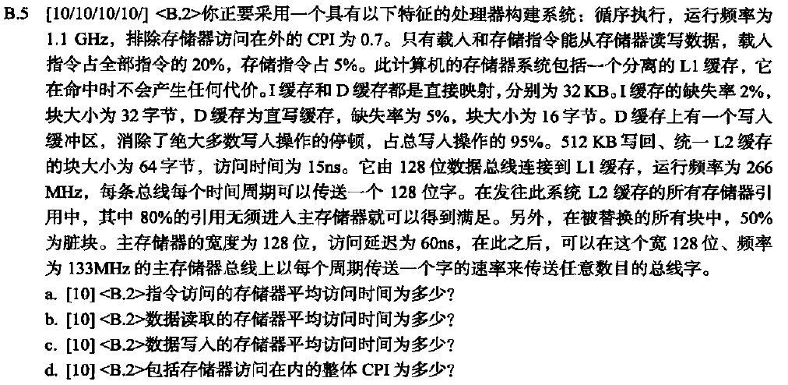
B.5

Slide 3
B.5 缺失代价
CPU：1.1 GHz (1.1 CPU cycle / ns)，CPI of 0.7 (不包括访存)
指令构成：75% 非访存指令 + 20% loads + 5% stores
缺失率：L1 I-cache: 2% ；L1 D-cache: 5%；L2 cache: 20%
L1/L2 传输位宽：16B
block大小：L1 I-cache: 32B ；L1 D-cache: 16B；L2 cache: 64B
block缺失传输次数： L1 I-cache: 2 ；L1 D-cache: 1；L2 cache: 4
写停顿比例：指的是CPU的写停顿比例（题目没说清楚的地方）
缺失延迟：L1 I/D-cache: 15ns；L2 cache: 60ns
每个传输周期：L1 I/D-cache: 1000/266 = 3.75ns；L2 cache: 1000/133 = 7.5ns
缺失代价： L1 I-cache: 15 + 2 × 3.75 = 22.5ns ；
L1 D-cache: 15 + 3.75 = 18.75ns；
L2 cache: (60 + 4 × 7.5ns) = 90ns(1次访存).
考虑50%脏块(=0.5次访存)，L2 cache缺失代价为 90ns × (1 + 50%) = 135ns

Slide 4
B.5
计算公式：L1 I/D-cache 缺失率 × (L1 I/D-cache 缺失代价 + L2 cache 缺失率 × L2 cache 缺失代价)
a) 0.02 × (22.5 + 0.2 × 135) = 0.99ns (1.09 CPU cycles)
b) 0.05 × (18.75 + 0.2 × 135) = 2.29ns (2.52 CPU cycles)
c)一种情况：write考虑了read（b小问），然后停顿消除的是L1 write to L2（直写法一定写回），由于read的存在L2的块一定命中，L2不需马上写回Mem（写回法命中时不用写回），所以总共是2.29 + (1 – 0.95) × 18.75
另一种情况：不考虑read，计算公式：写停顿比例 * (写回L2 cache代价 + L2 cache 缺失率 × 写回Mem代价)
若停消为到L1：(1 - 0.95) × (18.75 + 0.2 × 135) = 2.29ns (2.52 CPU cycles)
若停消为到L2，则为18.75 + (1 – 0.95) × 0.2 × 135
d)计算公式：total CPI = base CPI + Inst fetch CPI + read CPI + write CPI
0.7 + 1.09 + 0.2 × 2.52 + 0.05 × 2.52 = 2.42 CPI

Slide 5
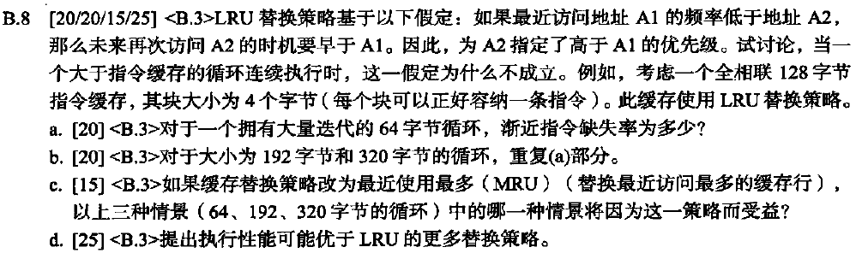
B.8
题意：若size(cache) < size(single_loop)，连续执行single_loop时LRU算法失效。给定一个全相联128B的icache，每个block的size是4B，一个block可以装一条指令，这个icache可以装32条指令。
a.对于一个拥有16条指令的循环，执行n次（n→∞）的指令总缺失率。
第一次循环16条指令全部缺失，然后指令都放到了cache当中，第二次以后再也没有缺失。缺失率为1/n = 0。

Slide 6
B.8
b.对于一个192B（48条指令）和320B（80条指令）循环，由于cache大小只有128B（32条指令），如果替换策略是LRU，就会退化成FIFO。对于192B （48条指令）的循环，替换过程如下：
第一次循环
01 02 03 04 05 06 07 08 09 10 11 12 13 14 15 16 17 18 19 20 21 22 23 24 25 26 27 28 29 30 31 32
↓ ↓ ↓ ↓ ↓ ↓ ↓ ↓ ↓ ↓ ↓ ↓ ↓ ↓ ↓ ↓
33 34 35 36 37 38 39 40 41 42 43 44 45 46 47 48 17 18 19 20 21 22 23 24 25 26 27 28 29 30 31 32
结果：没有命中
第二次循环
↓ ↓ ↓ ↓ ↓ ↓ ↓ ↓ ↓ ↓ ↓ ↓ ↓ ↓ ↓ ↓
33 34 35 36 37 38 39 40 41 42 43 44 45 46 47 48 01 02 03 04 05 06 07 08 09 10 11 12 13 14 15 16
↓ ↓ ↓ ↓ ↓ ↓ ↓ ↓ ↓ ↓ ↓ ↓ ↓ ↓ ↓ ↓ ↓ ↓ ↓ ↓ ↓ ↓ ↓ ↓ ↓ ↓ ↓ ↓ ↓ ↓ ↓ ↓
17 18 19 20 21 22 23 24 25 26 27 28 29 30 31 32 33 34 35 36 37 38 39 40 41 42 43 44 45 46 47 48
结果：没有命中
所以，总缺失率100%。
对于320B的循环亦是如此。

Slide 7
B.8
c.替换策略改成MRU，把最新写入cache的block替换掉。对于192B 的循环，替换过程如下：
第一次循环
01 02 03 04 05 06 。。。30 31 32
↓
01 02 03 04 05 06 。。。30 31 33（34,35,36…,48）
结果：没有命中
第二次循环
01 02 03 04 05 06 。。。30 31 48
↓
01 02 03 04 05 06 。。。30 31 32（33,34,35…,48）
结果：前31次都命中，最后17次不命中。
192B的循环的渐进缺失率为(48 - 31) / 48。
320B的循环的渐进缺失率为(80 - 31) / 80。
64B的循环的渐进缺失率为0。（不会被替换，替换策略就会失效，也不会有缺失）

Slide 8
B.8
d.自由发挥：随机替换、MRU+电梯算法等。

Slide 9
3.15 && 3.17

Slide 10
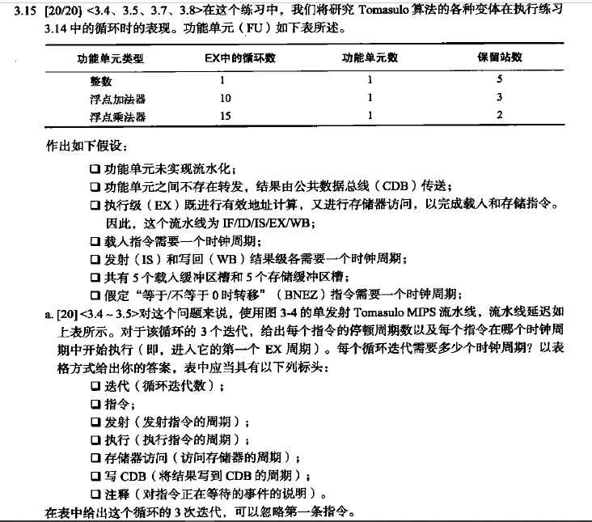
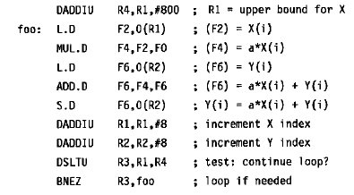
3.15

Slide 11
3.15
迭代 | 指令 | 发射 | 执行/M访问 | 写回 | 备注
1 | L.D F2，0（R1) | 1 | 2 | 3
1 | MUL.D F4,F2,F0 | 2 | 4 | 19 | 等待F2写回
1 | L.D F6,0(R2) | 3 | 4 | 5
1 | ADD.D F6,F4,F6 | 4 | 20 | 30 | 等待F4
1 | S.D F6,0(R2) | 5 | 31 | * | 等待F6
1 | DADDIU R1,R1,#8 | 6 | 7 | 8
1 | DADDIU R2,R2,#8 | 7 | 8 | 9
1 | DSLTU R3,R1,R4 | 8 | 9 | 10 | 整型指令
1 | BNEZ R3,FOO | 9 | 11 | * | 等待R3
2 | L.D F2，0（R1) | 10 | 12 | 13 | 等待跳转
2 | MUL.D F4,F2,F0 | 11 | 19 | 34 | 乘法器busy
2 | L.D F6,0(R2) | 12 | 13 | 14
2 | ADD.D F6,F4,F6 | 13 | 35 | 45 | 等待F4
2 | S.D F6,0(R2) | 14 | 46 | *
EX和MEM在同一个时钟周期内完成，两个阶段可合并

Slide 12
3.15
迭代 | 指令 | 发射 | 执行 | 写回 | 备注
2 | DADDIU R1,R1,#8 | 15 | 16 | 17
2 | DADDIU R2,R2,#8 | 16 | 17 | 18
2 | DSLTU R3,R1,R4 | 17 | 18 | 19
2 | BNEZ R3,FOO | 18 | 20 | * | 等待R3
3 | L.D F2，0（R1) | 19 | 21 | 22
3 | MUL.D F4,F2,F0 | 20 | 34 | 49 | 乘法器busy
3 | L.D F6,0(R2) | 21 | 22 | 23
3 | ADD.D F6,F4,F6 | 22 | 50 | 60 | 等待F4
3 | S.D F6,0(R2) | 23 | 61 | * | 等待F6
3 | DADDIU R1,R1,#8 | 24 | 25 | 26
3 | DADDIU R2,R2,#8 | 25 | 26 | 27
3 | DSLTU R3,R1,R4 | 26 | 27 | 28
3 | BNEZ R3,FOO | 27 | 29 | * | 等待R3
第1次迭代的时钟周期数为31 -1 + 1 = 31，
第2次迭代的时钟周期数为46 – 10 + 1 = 37，
第3次迭代的时钟周期数为61 – 19 + 1 = 43。

Slide 13
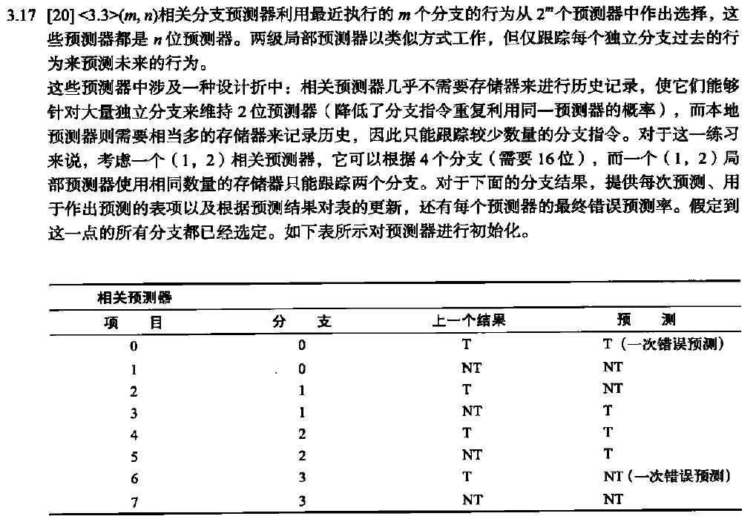
3.17
所有分支PC
Taken

Slide 14
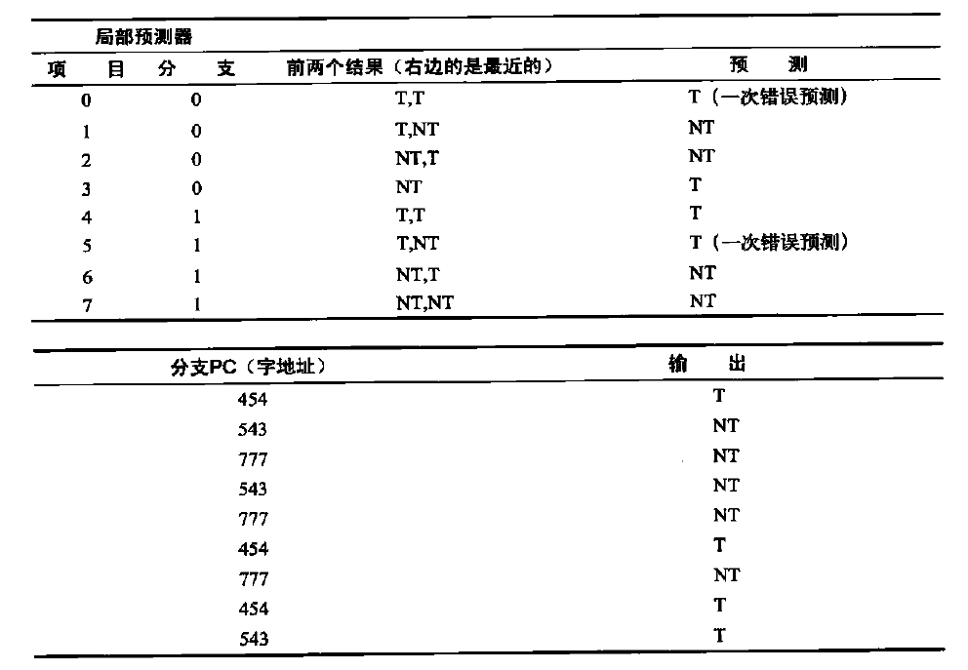
3.17

Slide 15
3.17
知识梳理：
(m, n)预测器，利用最近m个分支的行为从2^{m}个预测器选择，m表示全局位或者局部位。每个预测项是由n位表示的饱和计数器，每个预测器的项数由分支地址选中的位数决定，假如为低k位，则每个预测器有2^{k}项。
相关预测器：所有分支PC共享全局位。(m, n)相关预测器根据最近m个分支的结果选定饱和计数器（预测项），从而决定是否跳转。
局部预测器：相同低位地址的分支PC使用共享的局部位做出预测。 (m, n)局部预测器根据最近m个相同低位地址的分支PC的结果选定饱和计数器，从而决定是否跳转。
题干：
2bit的饱和计数器
(1, 2)相关预测器中，2个预测器，每个预测器有4项，PC取低2位。
(2, 2)局部预测器中，4个预测器，每个预测器有2项，PC取低1位。
初始化完毕之后，上次所有分支的结果都是Taken（原文：Assume that all branches up to this point have been taken。）

Slide 16
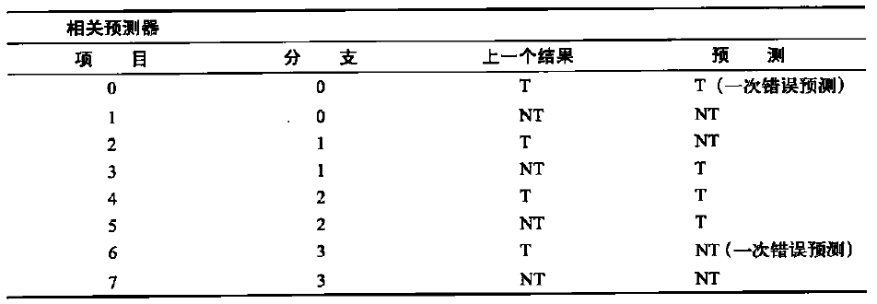
3.17 相关预测器
上次保存的结果
T
项目 | 分支 | 预测器（上一次结果） | 饱和计数器（预测）
0 | 0 | T | 10
1 | 0 | NT | 00
2 | 1 | T | 00
3 | 1 | NT | 11
4 | 2 | T | 11
5 | 2 | NT | 11
6 | 3 | T | 01
7 | 3 | NT | 00

Slide 17
3.17 相关预测器
PC mod 4 | 上一次结果 | 项目 | 预测 | 结果 | 预测结果 | 修改
2 | T | 4 | T | T | True
3 | T | 6 | NT | NT | True | NT(一次错误预测) → NT
1 | NT | 3 | T | NT | False | T→T(一次错误预测)
3 | NT | 7 | NT | NT | True
1 | NT | 3 | T | NT | False | T(一次错误预测)→NT(一次错误预测)
2 | NT | 5 | T | T | True
1 | T | 2 | NT | NT | True
2 | NT | 5 | T | T | True
3 | T | 6 | NT | T | False | NT→NT(一次错误预测)
错误预测率3/9=1/3

Slide 18
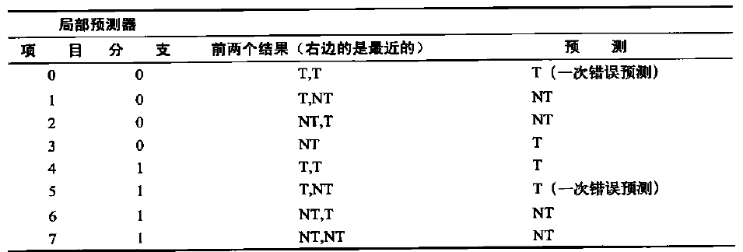
3.17 局部预测器
上次保存的结果
T,T
T,T
项目 | 分支 | 预测器（上一次结果） | 饱和计数器（预测）
0 | 0 | T,T | 10
1 | 0 | T,NT | 00
2 | 0 | NT,T | 00
3 | 0 | NT,NT | 11
4 | 1 | T,T | 11
5 | 1 | T,NT | 10
6 | 1 | NT,T | 00
7 | 1 | NT,NT | 00

Slide 19
3.17 局部预测器
PC mod 2 | 上两次结果 | 项目 | 预测 | 结果 | 正确否？ | 修改否？
0 | T,T | 0 | T | T | True | T(一次错误预测)→T
1 | T,T | 4 | T | NT | False | T→T(一次错误预测)
1 | T,NT | 5 | T | NT | False | T(一次错误预测)→NT(一次错误预测)
1 | NT,NT | 7 | NT | NT | True
1 | NT,NT | 7 | NT | NT | True
0 | T,T | 0 | T | T | True
1 | NT,NT | 7 | NT | NT | True
0 | T,T | 0 | T | T | True
1 | NT,NT | 7 | NT | T | False | NT→NT(一次错误预测)
错误预测率3/9=1/3

Slide 20
谢谢！

